Slide 1




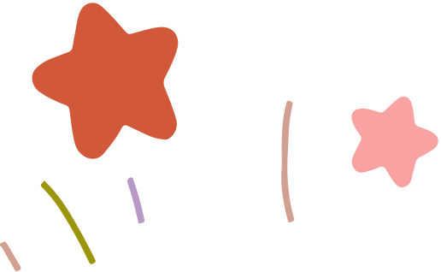




Indonesian-A
HL ESSAY
Disiapkan oleh Ms.Ancila

Slide 2












HL ESSAY
HL Essay (HLE) adalah esai sepanjang 1200-1500
Karya yang dipilih untuk dianalisis bisa berupa sastra atau nonsastra
HL ESSAY HARUSLAH KRITIS DAN KREATIF.
Karya harus dianalisis dari perspektif sastra atau linguistik yang luas. Esai HARUS ditulis dengan mematuhi penulisan akademik, menggunakan kutipan, dan referensi.

Slide 3







Bagaimana cara memilih teks HL?
JANGAN memilih teks yang “paling mudah”. Hidup selalu lebih baik bila Anda melakukan hal-hal yang Anda minati, dan nasihat itu juga berlaku untuk HLE. Pilihlah karya sastra/nonsastra yang paling Anda minati, sehingga Anda dapat menikmati proses perencanaan dan penulisan HLE.
Anda dapat memulai dengan memikirkan sebuah tema yang menurut Anda sangat menarik dan menentukan teks mana yang dipelajari di kelas yang menunjukkan tema tersebut dengan baik

Slide 4




Tips memilih teks
Untuk setiap karya teks/nonsastra, telusuri setiap konsep
Pilihlah kombinasi teks pertanyaan yang mempunyai potensi terbesar untuk analisis yang kuat
Untuk karya sastra harus sudah dipelajari di kelas. Namun, sangat dimungkinkan bila karya yang dipilih belum dibahas di kelas terambil dari pengarang yang salah satu karyanya sudah di ulas di kelas. Misalnya Ahmad Tohari.
Untuk non-sastra, hal yang perlu dicermati adalah pilihan karya yang pendek harus berasal dari kumpulan karya penulis yang sama. Misalnya iklan, maka harus dari perusahaan atau produk yang sama dari iklan tersebut. Hal ini berlaku untuk kartun, komik, fotograpi, dll.

Slide 5








Contoh pertanyaan HL essay
Bagaimana Joko Anwar menggambarkan kemiskinan di perkotaan dalam film Gundala?
2. Bagaimana Ahmad Tohari Membantah Bahwa Perempuan Selalu Menjadi Korban dalam Pernikahan Dini Melalui Cerpen “Si Minem Beranak Bayi?”
3.Seberapa dalam Iksan Skuter membahas kritik sosial tentang dampak dari
konflik agraria pada rakyat kecil melalui lirik lagu ‘Lagu Petani’,‘Kami Butuh Lahan’, dan ‘Punya Apalagi’?
4. Bagaimana Wajah Kemiskinan Digambarkan oleh Ahmad
Tohari dalam Cerpen Mata Yang Enak Dipandang?

Slide 6




Menentukan Topik
Identitas
Budaya
Kreativitas
Komunikasi
Transformasi
Perspektif

Slide 7






Saatnya kamu pelajari sampel di Google Site Ms.Cila!
Terima Kasih

